Slide 1
Работа с файлами в С++
Лекция 5

Slide 2
1 Потоковый ввод/вывод файлов
Файловые потоки:
- ifstream файловые потоки ввода;
- ofstream файловые потоки вывода;
- fstream двунаправленные файловые потоки.
#include <fstream>
Для чтения данных из файла – объекты типа ifstream,
для записи данных в файл – объекты типа ofstream
ifstream in; // поток in для чтения из файла
ofstream out; // поток out для записи в файл
ifstream in1("file1.txt");
ofsrteam out1("file2.txt")
Метод open(…) привязывает поток к файлу (открыть файл для чтения/записи):
in.open("input.txt");
out.open("output.txt");
Метод close() закрывает ранее открытый файл:
in.close();
out.close();

Slide 3
Режимы открытия файла
Режим | Назначение
in | Открыть файл для чтения (выбирается по умолчанию для ifstream)
out | Открыть файл для записи (выбирается по умолчанию для ofstream)
binary | Открыть файл в бинарном виде
aрр | Присоединять данные; запись в конец файла
ate | Установить файловый указатель на конец файла
trunc | Уничтожить содержимое, если файл существует (выбирается по умолчанию, если флаг out указан, а флаги ate и арр — нет)
ifstream file1;
file1.open ("test1.txt", ios::in | ios::binary);
ofstream file2;
file2.open ("test2.bin", ios::out | ios::app);
fstream file("MyFile.f", ios::binary | ios::in | ios::out);
Закрытый файловый поток можно переоткрыть заново при помощи метода open, привязав его к тому же или другому файлу

Slide 4
Положение указателя файла
Название метода | Описание
tellg() | Возвращает текущую позицию
seekg(pos) | Устанавливает абсолютную позицию
seekg(offset, rpos) | Устанавливает относительную позицию
Константы относительных позиций:
Константа | Описание
beg | Смещение задается относительно начала файла
cur | Смещение задается относительно текущей позиции
end | Смещение задается относительно конца файла
file.seekg(0); // Возврат к началу файла
file.seekg (20, ios::cur); // смещение на 20 символов вперед
file.seekg (-10, ios::end); // смещение на 10 символов от конца файла

Slide 5
Проверка достижения конца файла
1) метод eof() – проверка достижения конца файла (true – достигнут конец файла, false – не достигнут):
ifstream file("1.txt");
while (!file.eof()) // пока не конец файла, что-то делаем
{ … }
2) использование идентификатора потока в качестве логического условия (false – достигнут конец файла, true – не достигнут) :
if (file) // проверка состояния потока
{ … }
3) использование в качестве условия результата возвращаемого операцией считывания (true – считывание удачное, false – считывание не удачное):
int d;
while(in>>d)
{ … }
Для построчного считывания файла:
string S;
while ( getline(in,S))
{ … }
Проверка успешности открытия файла:
ofstream file;
if ( ! file.is_open() )
{
cout << "Ошибка!!!";
}

Slide 6
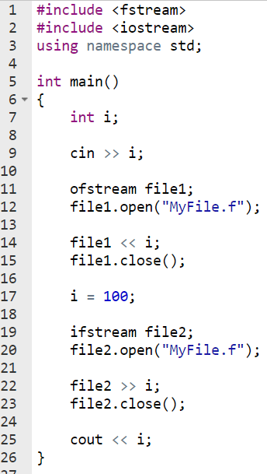

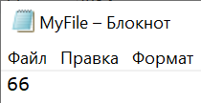
2 Работа с файлом через << и >>

Slide 7
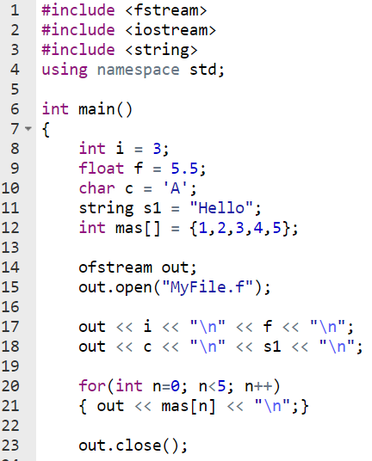
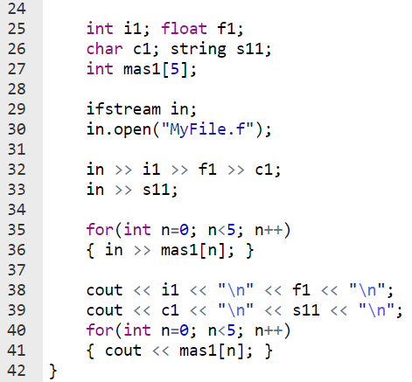

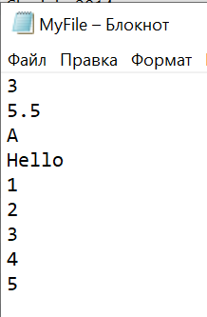

Slide 8
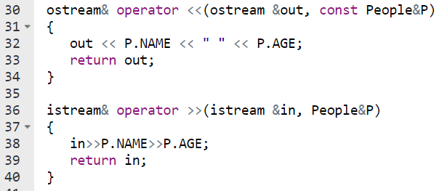
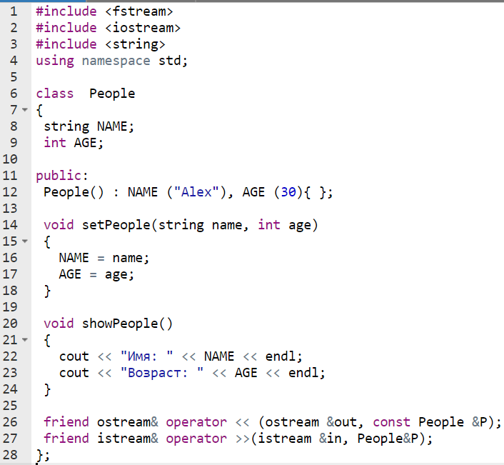
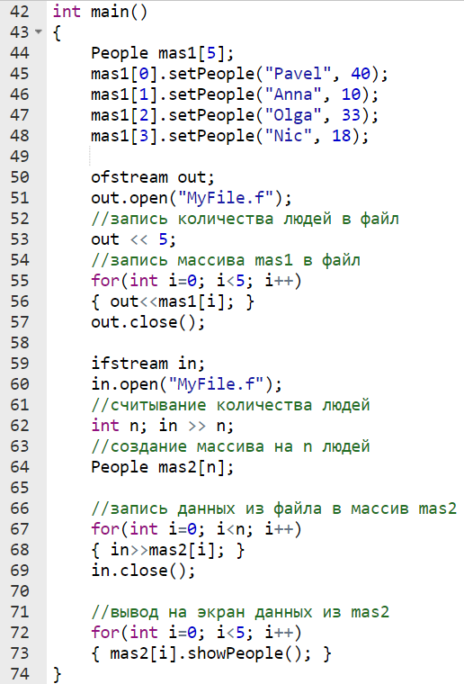
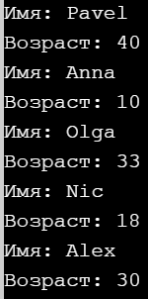
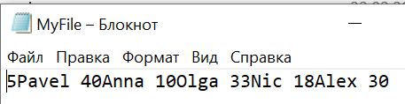

Slide 9
3 Файловый ввод/вывод с помощью методов put и get
Прототип метода | Описание
istream& get (char& ch); | считывание символа из потока в переменную ch и возврат ссылки на поток
ostream& put (char ch); | запись переменной ch в поток и возврат ссылки на поток
int get(); | считывание из входного потока очередного символа

Slide 10
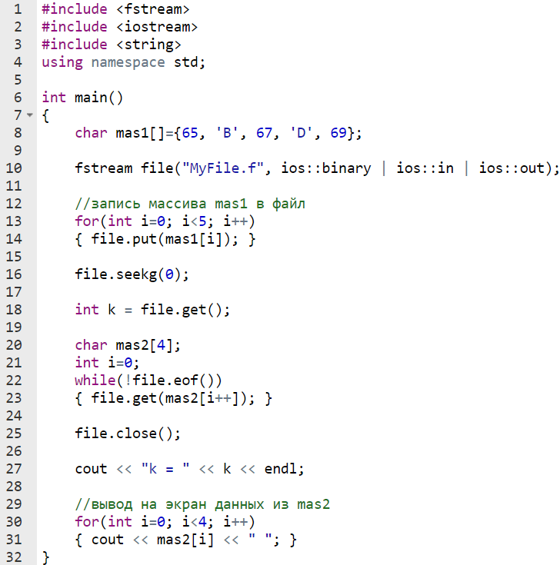
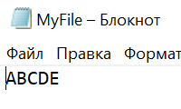


Slide 11
4 Файловый ввод/вывод с помощью методов read и write
Прототип метода | Описание
istream& read (char* s, streamsize n); | считывание п байт из потока и запись их в буфер, на который ссылается указатель s
ostream& write (const char* s, streamsize n); | запись п символов в поток, считывая их из буфера, на который ссылается указатель s

Slide 12
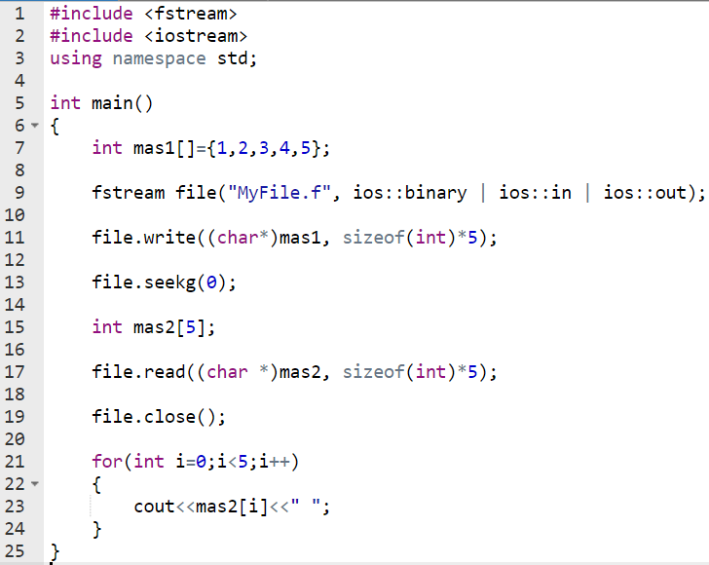
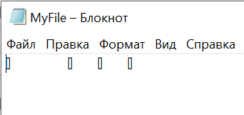


Slide 13
